Slide 1

Yapay Zekaya Giriş
Bölüm 1 • What is AI? / Foundations / History / State of the Art
Ders 1 • Uraz Kağan Güneş
Yapay Zekaya Giriş • Bölüm 1
1

Slide 2
Dersin işleyişi
Notlandırma, katılım ve beklentiler
Notlandırma
30 puan
30 puan
30 puan
10 puan
Proje
Vize
Final
Proje sunumu
Derslere katılım zorunludur. Bu dersin amacı yalnızca terim ezberletmek değil; yapay zekanın neyi çözdüğünü, nasıl düşündüğünü ve hangi sınırlarla karşılaştığını anlamaktır.
• Derste kavramlar örneklerle anlatılacak.
• Proje süreci dönem içinde adım adım takip edilecek.
• Soru sormak, tartışmak ve örnek üretmek dersin parçasıdır.
Yapay Zekaya Giriş • Bölüm 1
2

Slide 3
Dersin hocası hakkında
Kısa akademik ve araştırma arka planı
Uraz Kağan Güneş
• İstanbul 29 Mayıs Üniversitesi • Yapay Zeka Bölümü
• Yazılım Mühendisliği lisans, Bilgisayar Mühendisliği yüksek lisans
• Bilgisayar Bilimi doktora öğrencisi • NLP odaklı çalışmalar
• Araştırma ilgi alanları: doğal dil işleme, makine öğrenmesi, derin öğrenme ve Türkçe dil teknolojileri
Bu derste hedefimiz: birinci sınıf seviyesinde sağlam kavramsal temel kurmak ve sonraki teknik derslere hazırlık yapmak.
Yapay Zekaya Giriş • Bölüm 1
3

Slide 4
Bugünkü dersin yol haritası
Dört bölüm, farklı derinliklerde işlenecek
1
What is AI?
2
Foundations
Ayrıntılı: temel kavramlar ve rasyonel ajan
Yüzeysel: AI hangi alanlardan beslenir?
3
History
4
State of the Art
Özet: beklenti, kriz, dönüşüm
Örnekler: AI nerelerde kullanılır?
Öncelik: “Yapay zeka nedir?” sorusunu yüzeysel değil, sınıfta tartışılabilecek düzeyde anlamak.
Yapay Zekaya Giriş • Bölüm 1
4

Slide 5
Bölüm 1.1
Yapay Zeka Nedir?
Bu bölüm, dersin kavramsal temelidir. Tanım ezberi değil; yaklaşımları ayırt etme becerisi kazanacağız.
Yapay Zekaya Giriş • Bölüm 1
5

Slide 6
Yapay zeka fikri
Zekayı anlamak ve zeki sistemler inşa etmek
• AI yalnızca “hızlı hesaplama” değildir.
• Algılama, öğrenme, akıl yürütme, dil kullanma ve karar verme gibi yeteneklerle ilgilenir.
• Amaç bazen insanı modellemek, bazen de hedefe en uygun davranan sistemi tasarlamaktır.
Soru: Bir sistem insan gibi düşünmeden de zeki sayılabilir mi?
Yapay Zekaya Giriş • Bölüm 1
6

Slide 7
AI neden “evrensel” bir alan?
Çünkü zekâ gerektiren hemen her görevle ilişkilidir.
Satranç oynamak
Hastalık teşhisi
Araç sürmek
Şiir yazmak
Matematiksel ispat
Konuşmayı anlamak
Görüntü algılamak
Plan yapmak
Bu yüzden yapay zeka tek bir teknikten ibaret değildir; farklı problemlerde farklı yöntemler kullanılır.
Ders boyunca temel soru: “Bu problemde zeki davranış ne anlama geliyor?”
Yapay Zekaya Giriş • Bölüm 1
7

Slide 8
AI tanımlarını düzenleyen iki eksen
Düşünme/davranış ve insan/rasyonellik ayrımı
İnsana benzer
Rasyonel
Düşünme
İnsan gibi düşünmek
Rasyonel düşünmek
Bilişsel modelleme
Mantık ve doğru çıkarım
İnsan gibi davranmak
Rasyonel davranmak
Davranış
Turing Testi
Rasyonel ajan
Yapay Zekaya Giriş • Bölüm 1
8

Slide 9
İnsana benzemek ≠ rasyonel olmak
Bu ayrım AI dersinin en kritik noktalarından biridir.
İnsan merkezli yaklaşım
Rasyonel yaklaşım
• Başarı insan davranışına veya düşüncesine benzerlikle ölçülür.
• Psikoloji ve bilişsel bilimle yakından ilişkilidir.
• Amaç: insanı modellemek veya insana benzer çıktı üretmek.
• Başarı hedefe uygun davranışla ölçülür.
• Matematik, mantık ve mühendislik temellidir.
• Amaç: mevcut bilgiyle “doğru/uygun” eylemi seçmek.
Örnek: Satranç programı insan gibi düşünmeyebilir; ama daha iyi hamle seçiyorsa rasyonel davranış sergileyebilir.
Yapay Zekaya Giriş • Bölüm 1
9

Slide 10

İnsan gibi davranmak: Turing Testi
Zekayı davranış üzerinden değerlendirme girişimi
• Sorgulayıcı yalnızca yazılı iletişim kurar.
• Eğer cevapların insandan mı bilgisayardan mı geldiğini ayırt edemezse bilgisayar testi geçmiş sayılır.
• Bu yaklaşım sistemin iç süreçlerinden çok dış davranışına bakar.
Turing Testi, “Makine gerçekten düşünüyor mu?” sorusunu doğrudan çözmez; ama zeki davranış için işlemsel bir ölçüt önerir.
Yapay Zekaya Giriş • Bölüm 1
10

Slide 11
Turing Testi için gereken yetenekler
Test basit görünür; gereken AI bileşenleri oldukça geniştir.
NLP
Bilgi gösterimi
Akıl yürütme
Dil ile iletişim
Bilgiyi saklama
Sonuç çıkarma
Makine öğrenmesi
Bilgisayarlı görü
Robotik
Uyum sağlama
Nesne algılama
Fiziksel eylem
İlk dört yetenek klasik Turing Testi için; son ikisi Toplam Turing Testi için gereklidir.
Yapay Zekaya Giriş • Bölüm 1
11

Slide 12
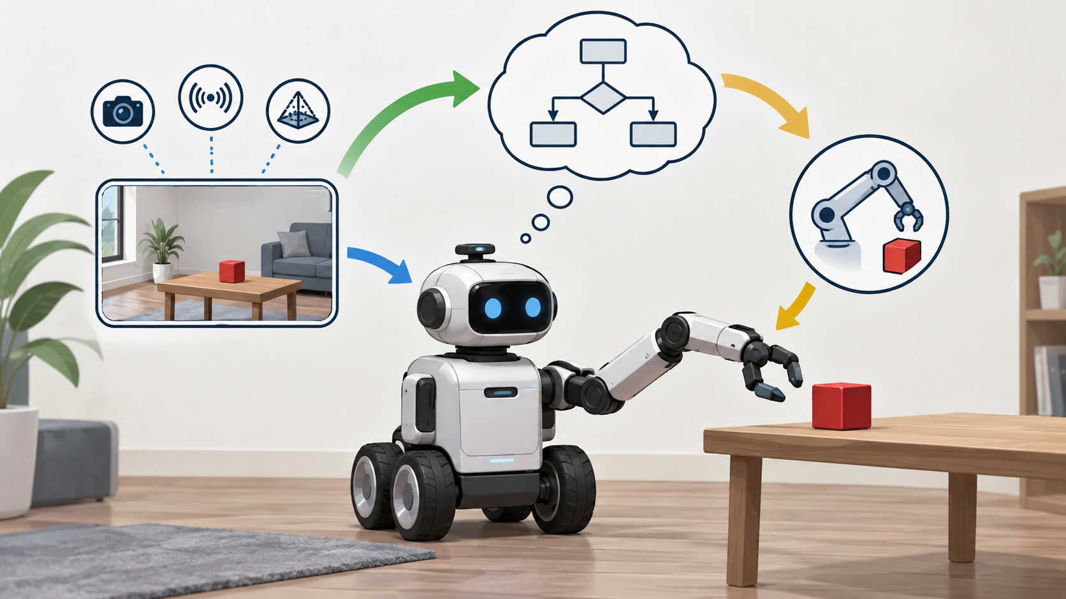
Toplam Turing Testi ve Wright kardeşler benzetmesi
Taklit etmek mi, ilkeleri anlamak mı?
• Toplam Turing Testi fiziksel algı ve nesne manipülasyonunu da ister.
• Fakat AI araştırmacıları genellikle Turing Testini geçmeye değil, zekanın temel ilkelerine odaklanır.
• Uçaklar kuşları birebir taklit ederek değil, aerodinamik ilkeler anlaşılarak gelişti.
Ders sorusu: İnsan gibi görünmek mi daha önemli, görevi iyi yapmak mı?
Yapay Zekaya Giriş • Bölüm 1
12

Slide 13
İnsan gibi düşünmek: bilişsel modelleme
Sadece sonuç değil, sonuca giden süreç de önemlidir.
• İç gözlem: kendi düşünce sürecini gözlemlemek.
• Psikolojik deneyler: insan davranışını kontrollü biçimde ölçmek.
• Beyin görüntüleme: bilişsel süreçlerle beyin etkinliğini ilişkilendirmek.
Örnek
Bir program matematik problemini doğru çözüyor olabilir. Bilişsel modelleme şunu sorar: Bu program problemi insanın kullandığı adımlara benzer biçimde mi çözdü?
Aynı cevaba farklı yollarla ulaşılabilir. Bu yüzden “doğru cevap” ile “insan gibi düşünme” aynı şey değildir.
Yapay Zekaya Giriş • Bölüm 1
13

Slide 14
Rasyonel düşünmek: düşünce yasaları
Mantıksal çıkarım, yapay zekanın temel taşlarından biridir.
Klasik kıyas örneği
Mantık doğru öncüllerden doğru sonuçlar çıkarabilir; ancak gerçek dünyada bilgi eksik, belirsiz ve hesaplama maliyeti yüksek olabilir.
• Bütün insanlar ölümlüdür.
• Sokrates bir insandır.
• O halde Sokrates ölümlüdür.
Sınırlamalar
• Her bilgi yüzde yüz kesin değildir.
• Her problem pratik sürede çözülemez.
• Eylem için bazen kesin ispat değil, zamanında karar gerekir.
Yapay Zekaya Giriş • Bölüm 1
14

Slide 15
Rasyonel davranmak: rasyonel ajan
Kitabın ana yaklaşımı
• Ajan: çevresini algılayan ve eylemde bulunan sistem.
• Rasyonel ajan: hedeflerine göre en iyi veya beklenen en iyi eylemi seçmeye çalışan sistem.
• Önemli olan yalnızca düşünmek değil, uygun zamanda uygun eylemi seçmektir.
Sıcak ocağa dokununca elini çekmek uzun mantıksal ispat gerektirmez; ama hedef açısından rasyonel davranıştır.
Yapay Zekaya Giriş • Bölüm 1
15

Slide 16
Ajan döngüsü
Algılama → karar → eylem → yeni algı
Çevre
Algı
Karar
Eylem
Robot süpürge örneği: sensörlerle duvarı algılar, çarpışmayı önlemek için yön değiştirir, hareket ettikten sonra yeni durumunu tekrar algılar.
Yapay Zekaya Giriş • Bölüm 1
16

Slide 17
Rasyonellik hedefe bağlıdır
Aynı durum, farklı hedeflerde farklı eylem gerektirebilir.
Sistem
Hedef
Rasyonel eylem
Navigasyon
En hızlı rota
Trafik yoğun olsa bile otoyol seçilebilir.
Navigasyon
En ucuz rota
Ücretli yoldan kaçınabilir.
Robot
En güvenli davranış
Hedefe geç ulaşsa bile engelden uzak durur.
Spam filtresi
Hatalı engellemeyi azaltmak
Şüpheli ama önemli e-postayı gelen kutusunda bırakabilir.
Rasyonel davranış: “her zaman aynı şeyi yapmak” değil, bilgi ve hedeflere göre uygun eylemi seçmektir.
Yapay Zekaya Giriş • Bölüm 1
17

Slide 18
Sınırlı rasyonellik
Mükemmel karar her zaman pratik değildir.
Gerçek dünyada kısıtlar
Sonuç
• Zaman sınırlıdır.
• Bilgi eksik veya gürültülüdür.
• Hesaplama gücü sınırlıdır.
• Ortam değişebilir.
• Sistem çoğu zaman kusursuz kararı değil, yeterince iyi ve güvenli kararı arar.
• Arama, sezgisel yöntemler ve yaklaşık çözümler önem kazanır.
Örnek: Otonom araç önüne engel çıktığında bütün evreni hesaplayamaz; hızlı ve güvenli bir karar üretmelidir.
Yapay Zekaya Giriş • Bölüm 1
18

Slide 19
1.1 için çalışma özeti
Dört yaklaşımı karıştırmamak yeterli değildir; örnekle açıklayabilmeliyiz.
Yaklaşım
Temel soru
Örnek
İnsan gibi düşünmek
İnsan zihni nasıl çalışır?
Bilişsel modelleme
İnsan gibi davranmak
İnsan gibi görünüyor mu?
Turing Testi
Rasyonel düşünmek
Doğru çıkarım yapıyor mu?
Mantık
Rasyonel davranmak
Hedefe uygun eylem seçiyor mu?
Rasyonel ajan
Kitabın ana tercihi: rasyonel ajan yaklaşımı. Çünkü genel, ölçülebilir ve mühendislik açısından uygulanabilir bir çerçeve sunar.
Yapay Zekaya Giriş • Bölüm 1
19

Slide 20
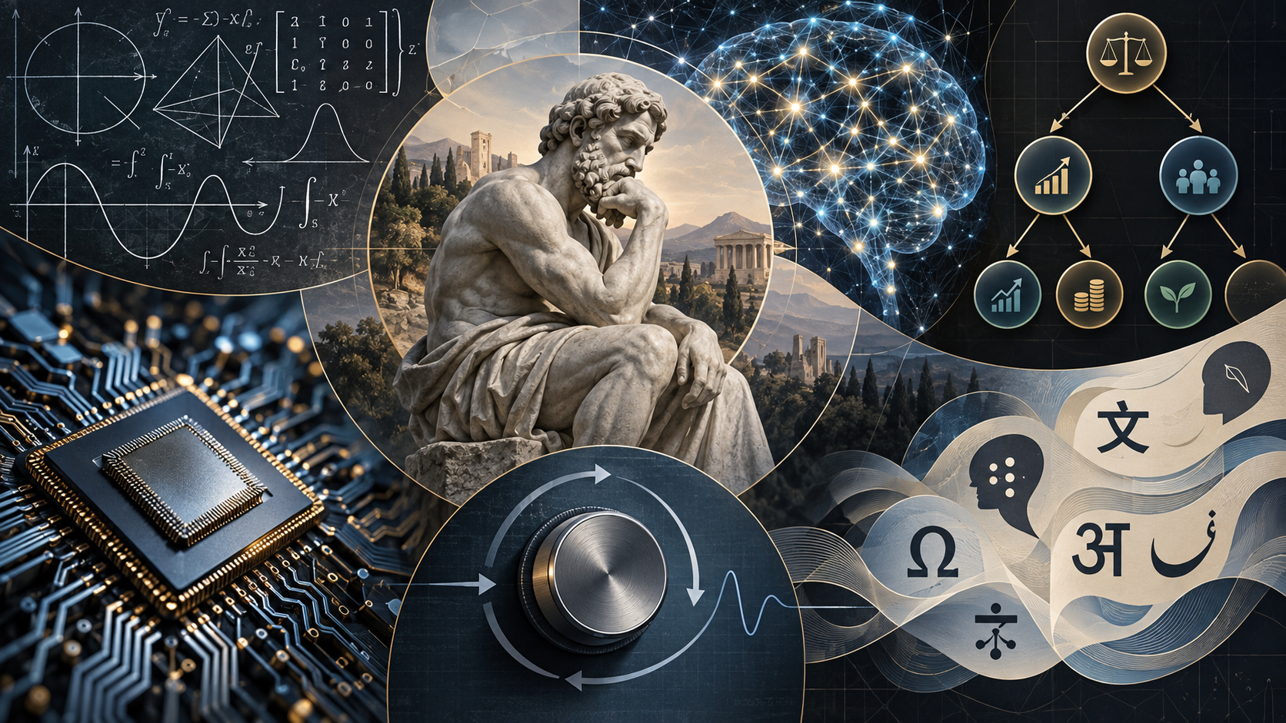
Bölüm 1.2
Yapay Zekanın Temelleri
Bu kısmı tarih ezberi olarak değil, AI’ın hangi disiplinlerden beslendiğini gösteren bir harita olarak okuyacağız.
Yapay Zekaya Giriş • Bölüm 1
21

Slide 21
Temelleri kısa kısa bağlayalım
Yüzeysel ama kavramsal özet
Alan
AI’a katkı
Felsefe
Rasyonellik, bilgi, mantık, eylem.
Matematik
Mantık, algoritma, hesaplama sınırları, olasılık.
Ekonomi
Fayda, karar teorisi, oyun teorisi.
Sinirbilim
Nöron, öğrenme ve beyin esinli modeller.
Psikoloji
Biliş, davranış, bilgi işleme modeli.
Bilgisayar müh.
Donanım, yazılım ve programlama altyapısı.
Kontrol teorisi
Geri bildirim ve hedefe yönelik davranış.
Dilbilim
Dil, anlam ve doğal dil işleme.
AI dersinde bu alanların hepsi karşımıza çıkar: problem temsil ederiz, algoritma kurarız, belirsizlikle başa çıkarız ve eylem seçeriz.
Yapay Zekaya Giriş • Bölüm 1
23

Slide 22
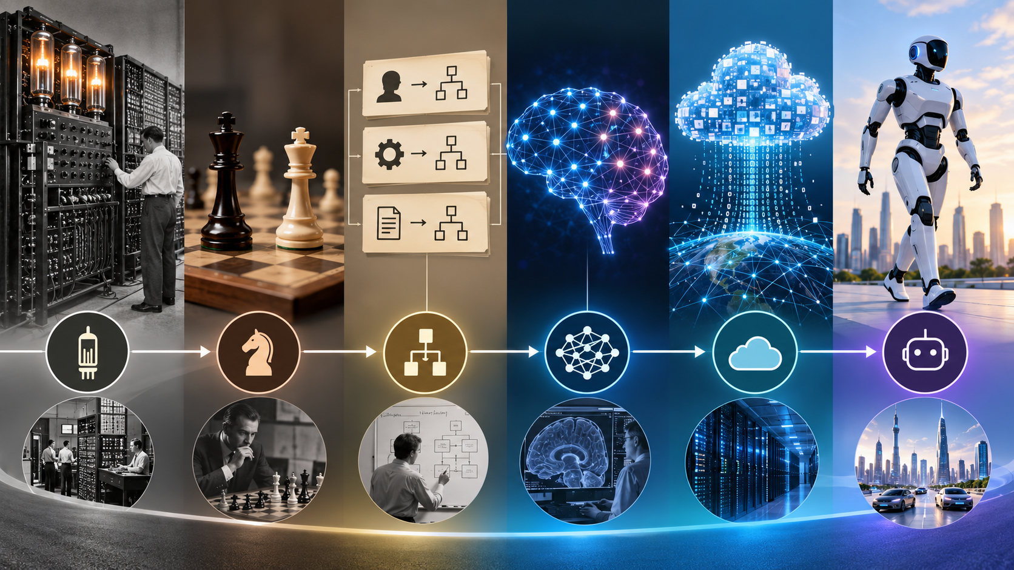
Bölüm 1.3
Yapay Zekanın Tarihi
Bu kısımda detaylı tarih ezberi yok: Büyük fikirsel dönüşümleri göreceğiz.
Yapay Zekaya Giriş • Bölüm 1
24

Slide 23
Tarihçeyi üç dalga olarak düşünün
Semboller → bilgi → veri
• İlk dönem: mantık, semboller, arama ve problem çözme.
• Orta dönem: uzman sistemler ve alan bilgisi.
• Yeni dönem: öğrenme, istatistiksel yöntemler, sinir ağları ve büyük veri.
Ders için yeterli özet: AI sürekli aynı soruya döner - bilgiyi nasıl temsil edeceğiz, nasıl öğreneceğiz ve nasıl eyleme dönüştüreceğiz?
Yapay Zekaya Giriş • Bölüm 1
25

Slide 24
Kısa tarih çizelgesi
Detaya girmeden ana kırılmalar
1943-55
1956
1952-69
Yapay nöronlar, Turing, öğrenme fikri
Dartmouth: AI adı ve alanın doğuşu
İlk başarılar ve büyük beklentiler
1966-73
1969-79
1980ler
Ölçeklenme sorunları ve gerçeklerle yüzleşme
Bilgi tabanlı sistemler ve uzman sistemler
Ticari yükseliş ve AI Winter
1986+
1990+
2001+
Sinir ağlarının dönüşü
Bilimsel yöntem, olasılık ve deneysel değerlendirme
Büyük veri ve veriden öğrenme
Yapay Zekaya Giriş • Bölüm 1
26

Slide 25
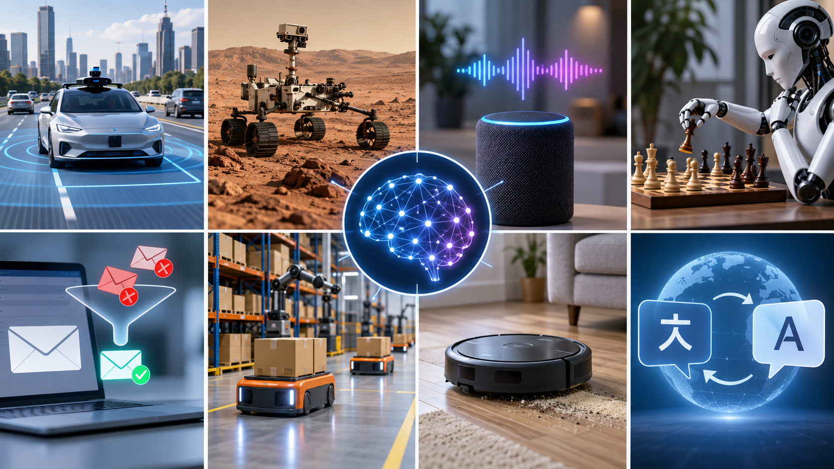
Bölüm 1.4
Yapay Zekada Gelinen Nokta
Kitap 2010 civarı örnekleri verir. Amacımız güncellik değil, uygulama türlerini anlamak.
Yapay Zekaya Giriş • Bölüm 1
27

Slide 26
Uygulama örnekleri
AI burada hangi işi çözüyor?
• Otonom araçlar: algılama + planlama + kontrol.
• Konuşma tanıma: sesi anlamlı komutlara dönüştürme.
• Uzay görevleri: otonom planlama ve hata toparlama.
• Satranç: arama ve stratejik karar.
• Spam filtreleme: sınıflandırma ve öğrenme.
• Lojistik: büyük ölçekli planlama.
• Robotik: fiziksel dünyada eylem.
• Makine çevirisi: diller arası anlam aktarımı.
Yapay Zekaya Giriş • Bölüm 1
28

Slide 27
Örnekleri yeteneklere çevirelim
Ezber yerine sınıflandırma yapalım.
Örnek
Temel AI yeteneği
STANLEY / BOSS
Algılama, hareket planlama, kontrol
Uçuş rezervasyon sistemi
Konuşma tanıma, diyalog yönetimi
NASA Remote Agent
Otonom planlama ve zamanlama
Deep Blue
Arama, değerlendirme, oyun oynama
Spam filtresi
Makine öğrenmesiyle sınıflandırma
DART lojistik
Optimizasyon ve planlama
Roomba / PackBot
Robotik algılama ve eylem
Makine çevirisi
Doğal dil işleme ve istatistiksel öğrenme
Yapay Zekaya Giriş • Bölüm 1
29

